Slide 1
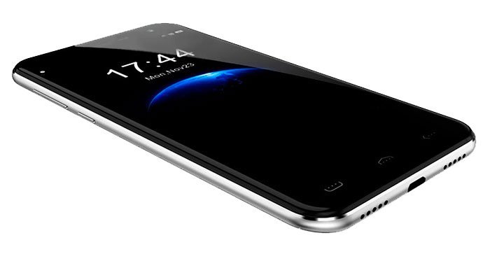
Proyecto Integrado 2ºDAM
José Antonio López López

Slide 2
Indice
1. Idea.
2. Servidor.
3. Aplicación.
  3.1. Aplicación Web.
  3.2. Aplicación Móvil.

Slide 3

1. Idea
Gestor de consultas médicas Web y Android usando una API Rest.

Slide 4
2. Servidor
El intercambio de datos se hace codificando los distintos objetos en un JSON y enviándolo en la cabecera de la petición o respuesta del servidor, luego cada aplicación interpreta esos datos de manera que pueda después modificar esos datos de forma correcta.
La base de datos ha sido creada usando la librería de Doctrine.
La URL de la API es la siguiente:
https://consultas-medicas2-joseantoniolpz.c9users.io/citas/ + parametros

Slide 5
2. Servidor
Método Get:
  https://consultas-medicas2-joseantoniolpz.c9users.io/citas/cita
  https://consultas-medicas2-joseantoniolpz.c9users.io/citas/cita/ + Nº Seguridad Social
  https://consultas-medicas2-joseantoniolpz.c9users.io/citas/usuario/ + Nº Seguridad Social
Método Post:
  https://consultas-medicas2-joseantoniolpz.c9users.io/citas/cita
  https://consultas-medicas2-joseantoniolpz.c9users.io/citas/usuario
Método Put:
  https://consultas-medicas2-joseantoniolpz.c9users.io/citas/cita/id/ + id
  https://consultas-medicas2-joseantoniolpz.c9users.io/citas/usuario/ + id
Método Delete:
  https://consultas-medicas2-joseantoniolpz.c9users.io/citas/cita/ +id
  https://consultas-medicas2-joseantoniolpz.c9users.io/citas/usuario/ + id

Slide 6


3. Aplicación
La aplicación consta de dos partes:
- Una aplicación web, programada con PHP.
- Una aplicación en Android, programada con Java.

Slide 7
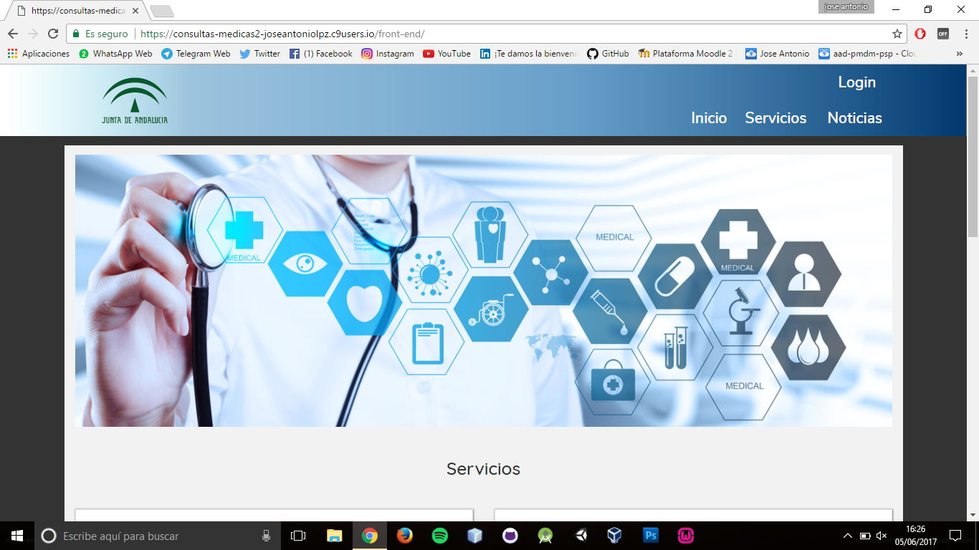
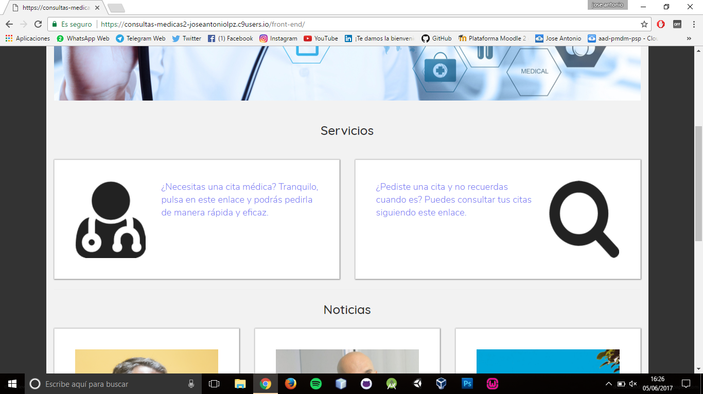
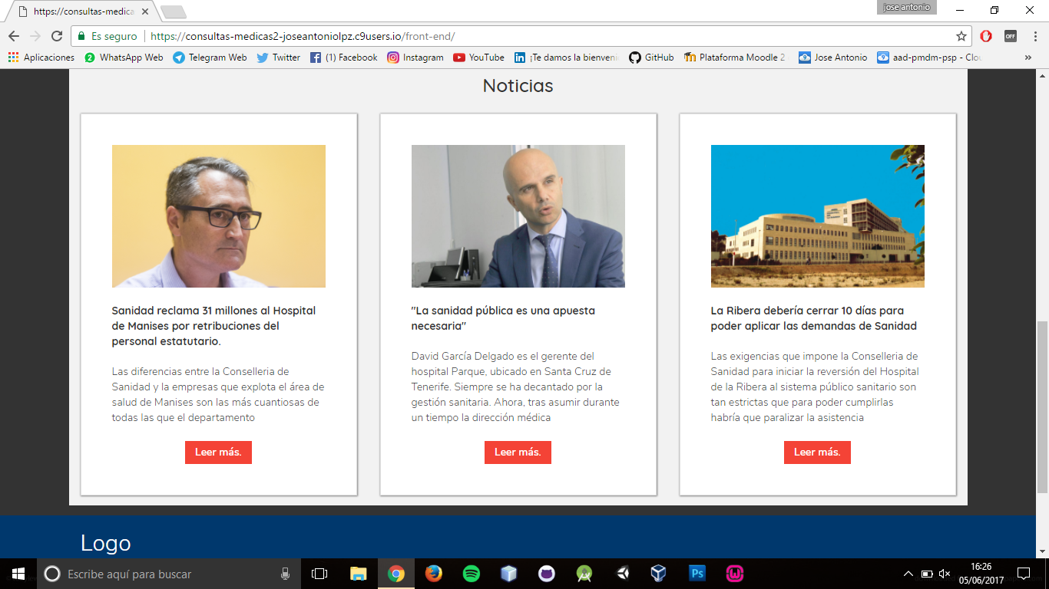
3.1. Aplicación web
Al comienzo se nos carga la pagina principal de la web (Index). Donde podemos visualizar noticias y acceder a los servicios que brinda la aplicación.

Slide 8
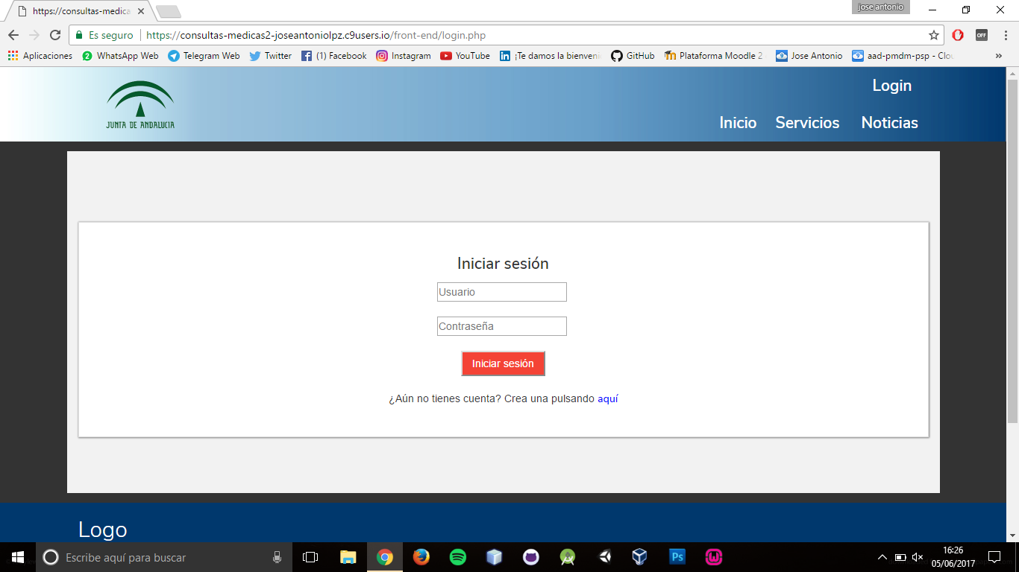
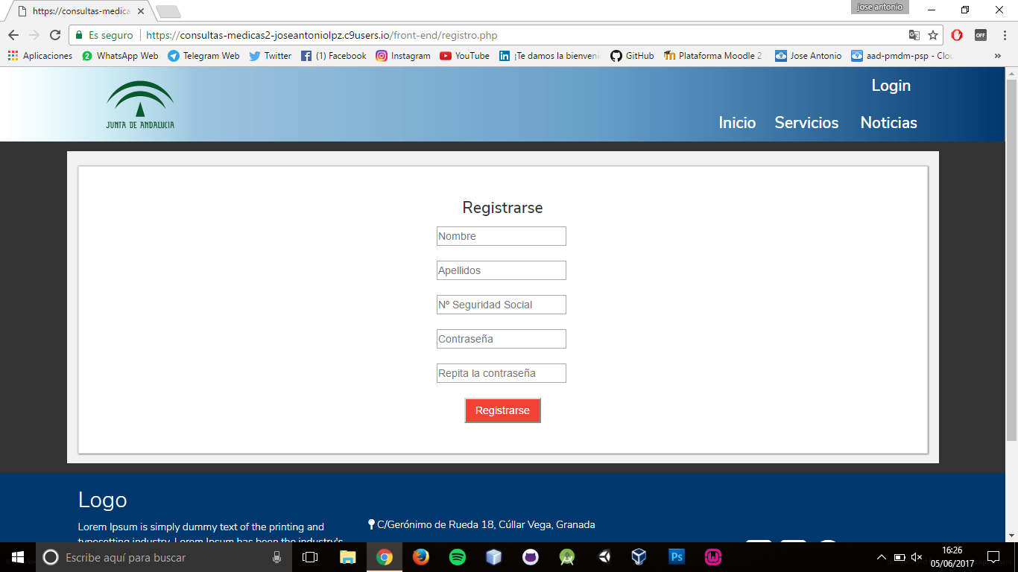
3.1. Aplicación Web
Login y registro

Slide 9
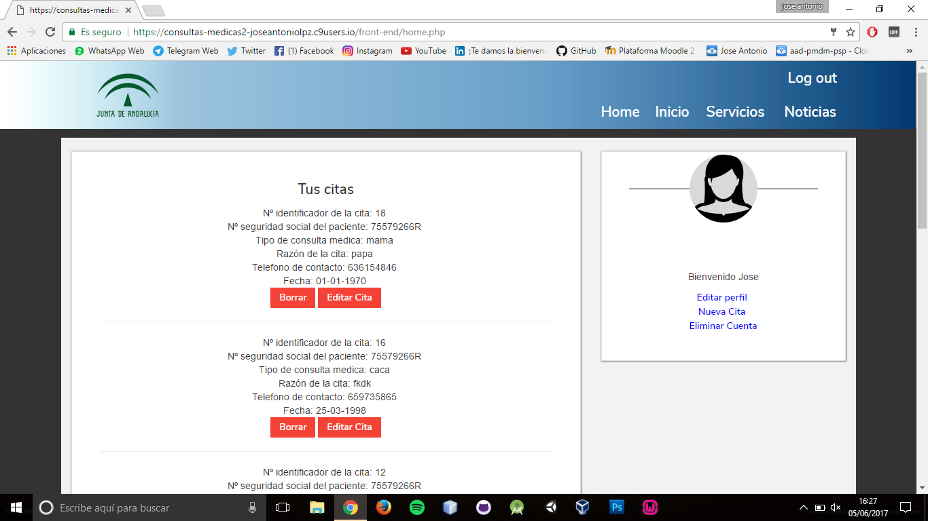
3.1. Aplicación Web
Cuando el login es satisfactorio, la página nos redirigirá a la página “Home”. Donde podremos gestionar nuestra cuenta y citas médicas pedidas, asi como pedir nuevas citas.

Slide 10


3.1. Aplicación Web
Pedir cita y actualizar cita

Slide 11
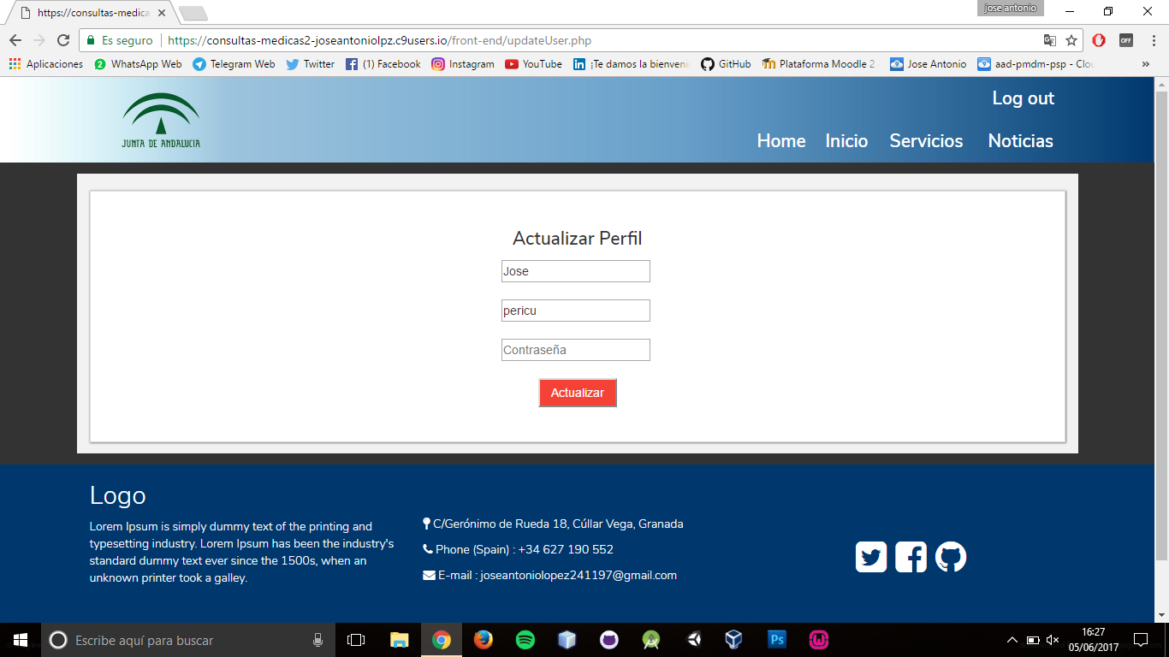
3.1. Aplicación Web
Actualizar el perfil de usuario, no se permite modificar el numero de seguridad social.

Slide 12
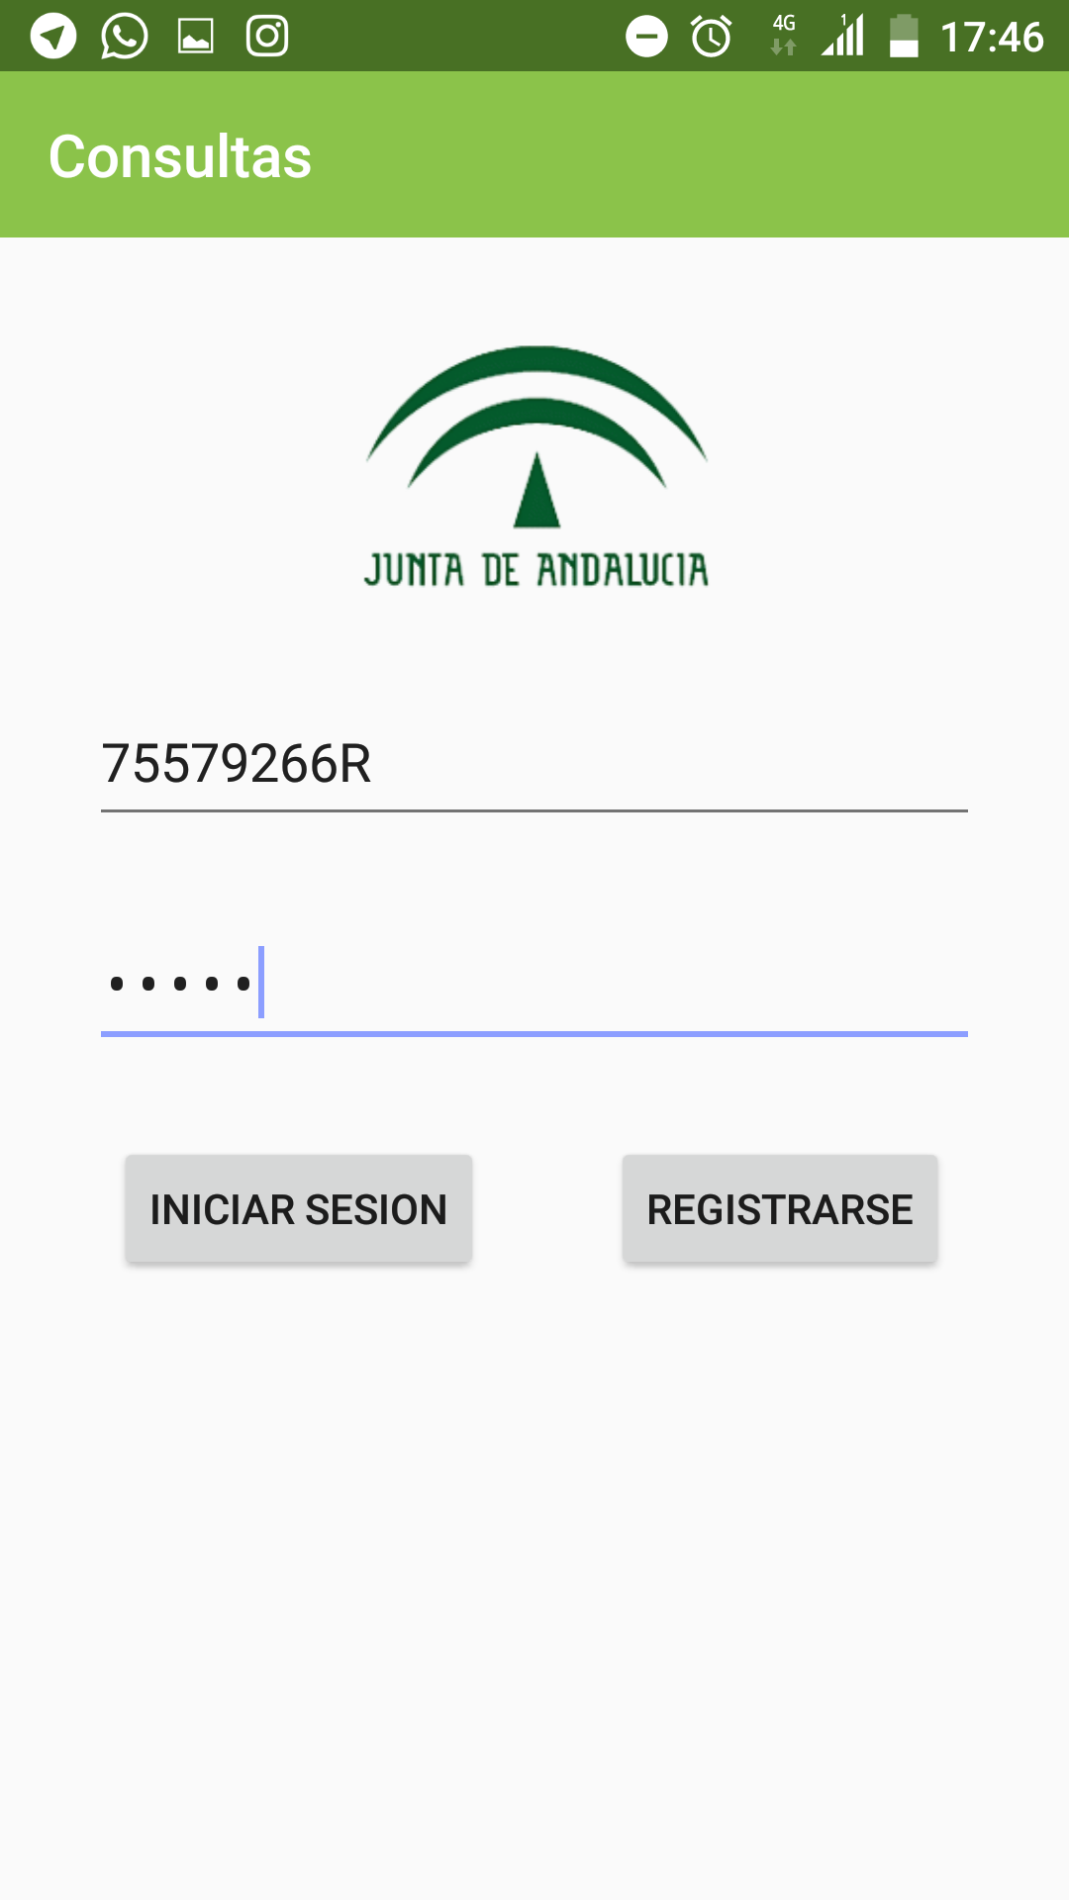
3.2. Aplicación Android
Al iniciar la aplicación se inicia una actividad con un formulario para iniciar sesión

Slide 13
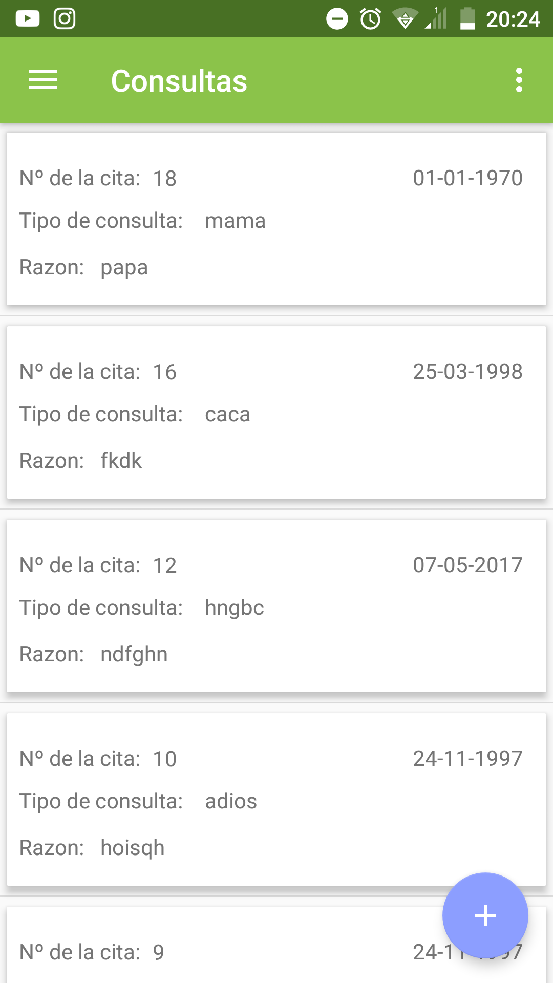
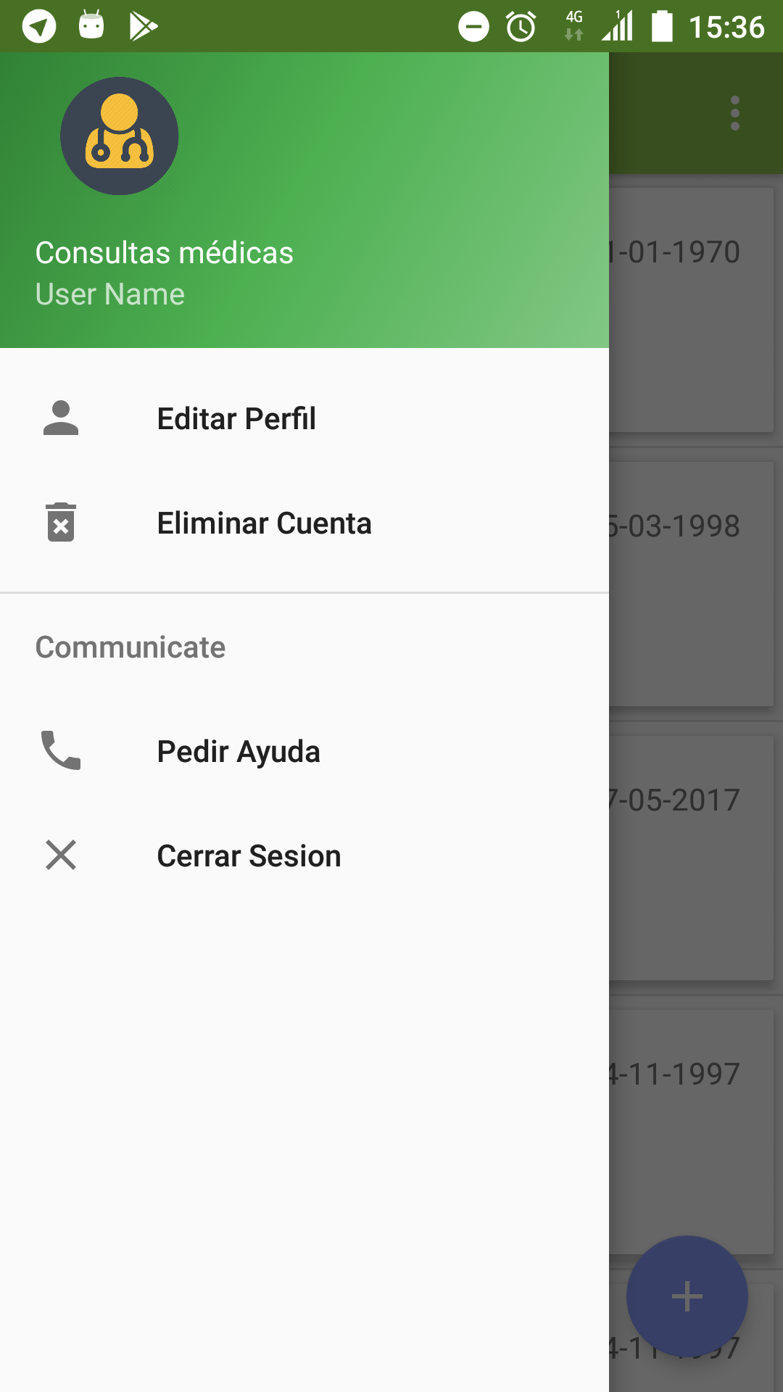
3.2. Aplicación Android
Una vez iniciada sesión se abrirá la actividad principal, la cual cuenta con un menú desplegable.

Slide 14
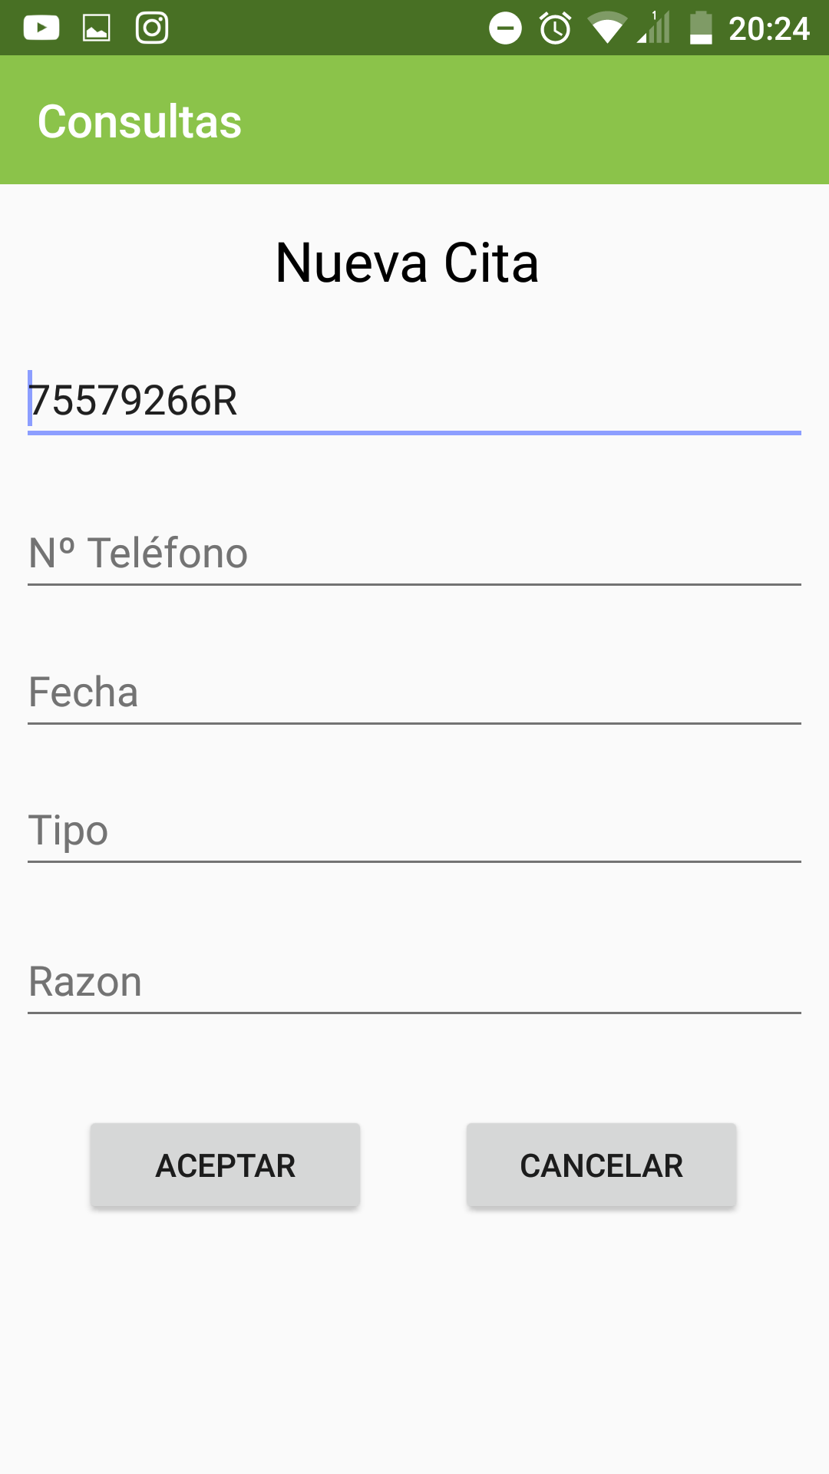
3.2. Aplicación Android
Si le damos al botón flotante añadiremos una nueva cita.

Slide 15
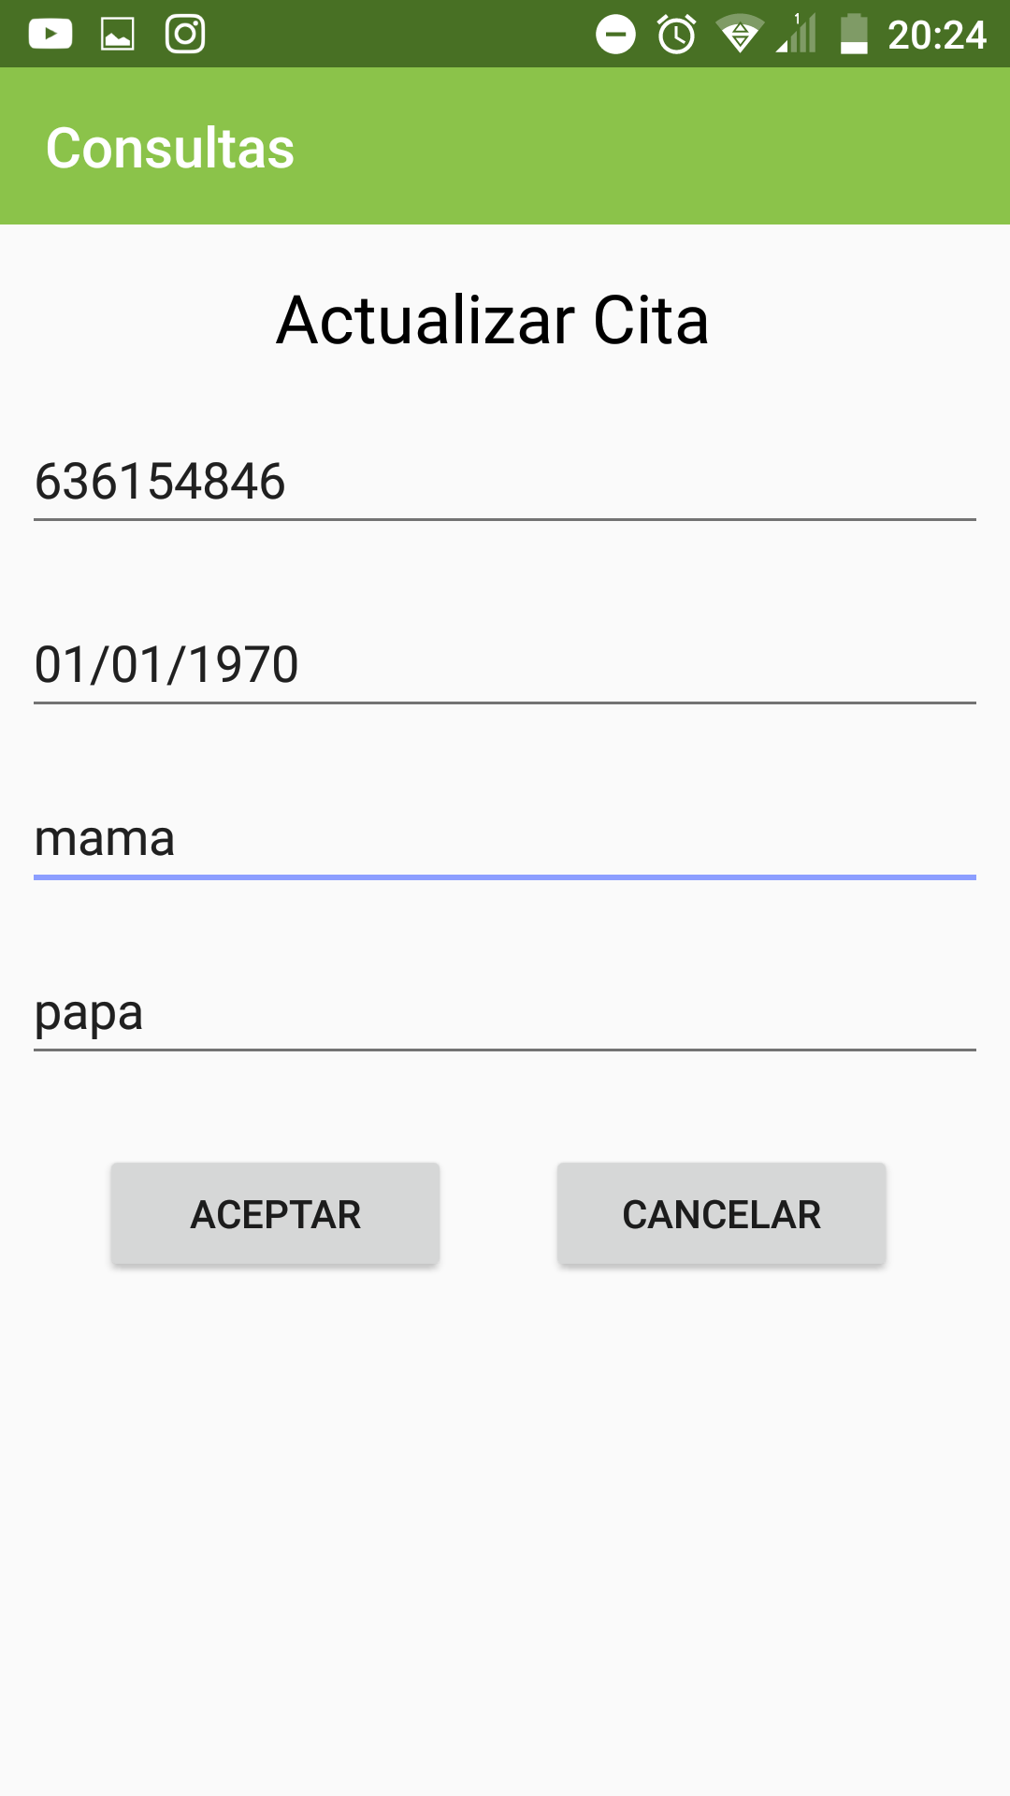
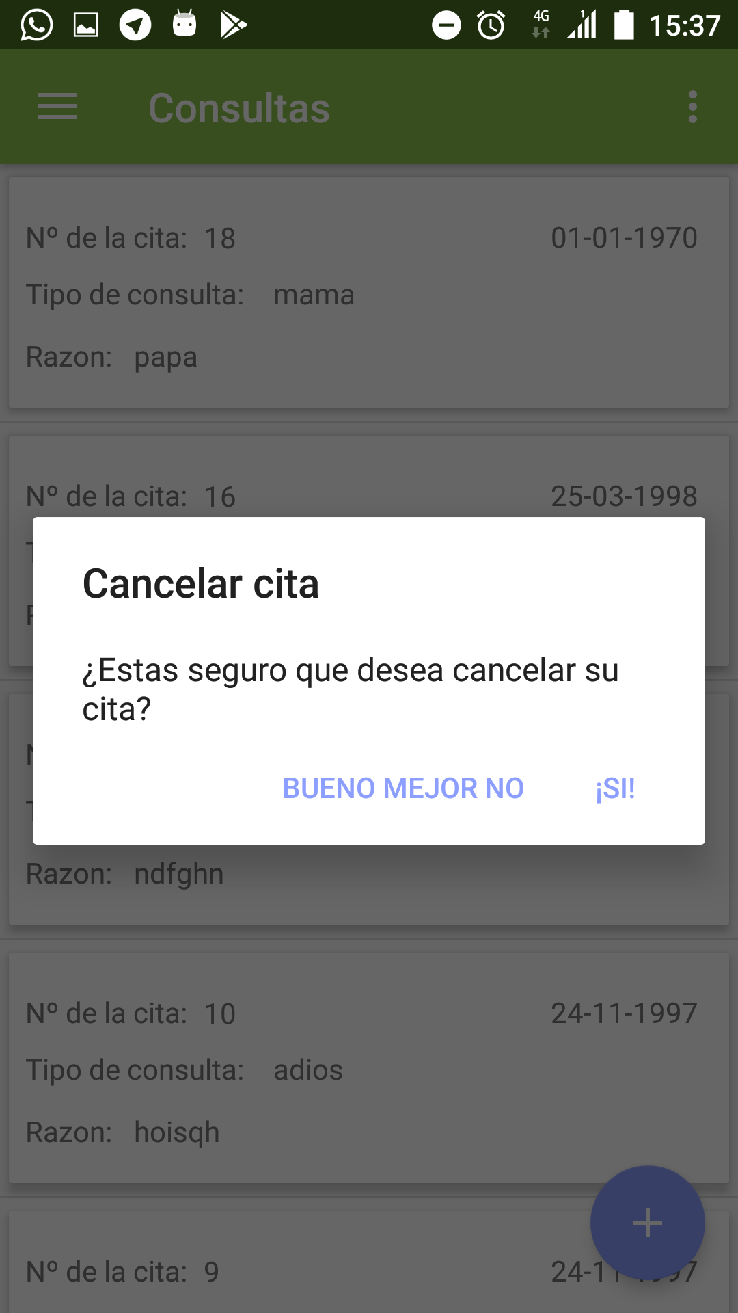
3.2. Aplicación Android
Para borrar una cita basta con mantener pulsada su card view, si hacemos un pulsación corta iniciaremos la actividad para modificarla.

Slide 16
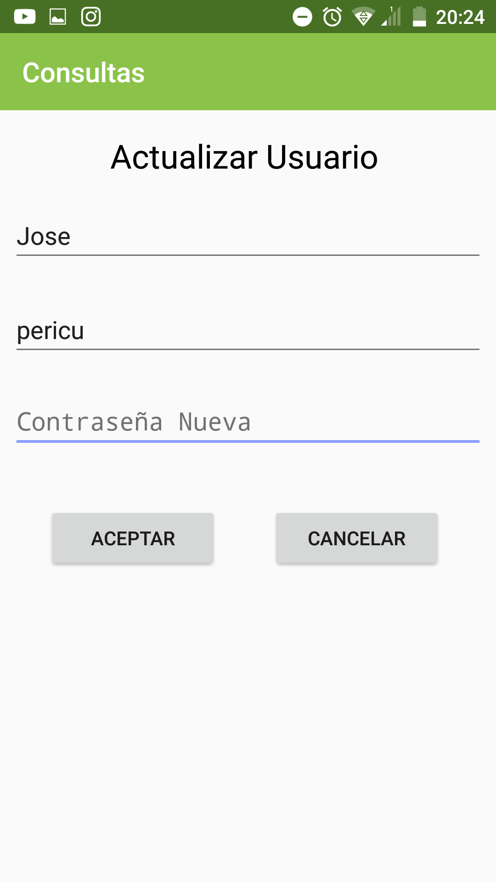
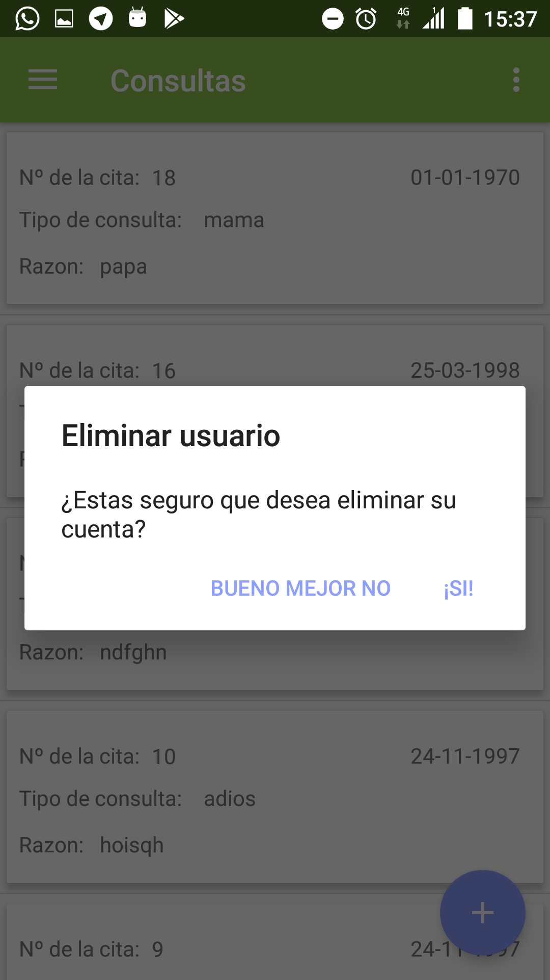
3.2. Aplicación Android
Para actualizar o borrar el perfil, basta con desplegar el menú de la vista principal y seleccionar la opción correspondiente.

Slide 17
FIN

